Slide 1
Onlineauftritt FarmFacts -
Auswertung der Webseiten AO und FF, FF Newsletter und FF Social Media für 2017
Auswertung 2017 gesamt

Slide 2

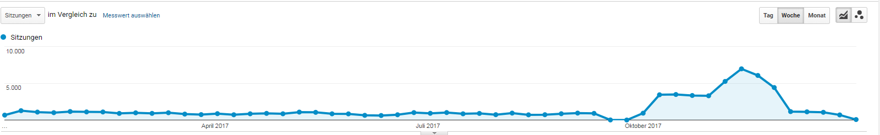
Übersicht über die Websitekennzahlen
farmfacts.de
(2017 gesamt)
Sitzungen | Nutzer | Seitenaufrufe | Seiten/Sitzung | Absprungrate | Sitzungsdauer
74.485 | 51.437 | 190.056 | 2,55 | 61,28% | 1:39 min
Suchbegriffe (2017)
FarmFacts Website | AO Agrar-Office Website
Landwirtschaft (bez.) | Agrar Office (org.)
Wetterstation (bez.) | Rottalschau (org.)
FarmFacts (org.) | AO Office (org.)
Allgemein
agrar-office.de
(2017 gesamt)
Sitzungen | Nutzer | Seitenaufrufe | Seiten/Sitzung | Absprungrate | Sitzungsdauer
17.485 | 12.198 | 95.603 | 5,47 | 39,3% | 3:24min
Herkunft der Verweise/Verlinkungen (2017)
FarmFacts Website | AO Agrar-Office Website
Facebook (21,7%) | Farmfacts.de (84,7%)
agritechnica.com(6,64%) | Suchseiten (1,2%)
nextfarming.de(6,4%) | BayWa (1,0%)
Medium (2017) | FarmFacts Website | AO Website
Organische Suche | 23.610 (31,7%) | 5.881(44,68%)
Angebote | 43 (0,6%) | 610 (4,63%)
Direkter Zugriff | 18.340 (24,62%) | 2.743 (20,84%)
Verweis/Verlinkung | 5.770 (7,75%) | 3.317 (25,2%)
Link/Post | 287 (0,39%) | 370 (2,81%)
Banner | 432 (0,58%) | 0
CPC | 26.002 (34,91%) | 241 (1,83%)
Herkunft/Quelle/Einstiegsseite
Endgeräte der Besucher (2017)
FarmFacts Website | AO Agrar Office Website
Desktop (59,5%) | Desktop (70,9%)
Mobil (34,7%) | Mobil (22,3%)
Tablet (5,8%) | Tablet (6,74%)
Einstiegsseiten (2017)
FarmFacts Website | AO Agrar-Office Website
farmfacts.de (65,99%) | agrar-office.de/produkte/ao-pflanze (17,6%)
farmfacts.de/agritechnica (3,1%) | agrar-office.de (16,6%)
www.farmfacts.de/produkte/ao-agrar-office (3,1%) | agrar-office.de/produkte (15,7%)
Herkunft der Websitebesucher (2017)
FarmFacts Website | AO Agrar-Office Website
Deutschland (80,4%) | Deutschland (87,4%)
USA (2,1%) | Österreich (2,2%)
Österreich (2,0%) | Schweiz (1,0%)
Behobenes Trackingproblem – in diesem Zeitraum gab es 5.213 Klicks (Daten aus AdWords anstatt aus Analytics)
FarmFacts GmbH, VNFM (Quelle: Google Analytics & Google AdWords),

Slide 3
Übersicht FarmFacts Newsletter 2017
FarmFacts Newsletter Nr.01/2017 (Versand am 27.01.2017 um 12:35 Uhr
Versand | Fehlermails | Öffnungsrate | Mobile Leserate | Klickrate Links | Top Links | Abmeldungen
2.395 | 65 | 789 (32,94%) | 26,3% | 323 (13,92%) | BBV Schulungen, Software Trainings, allg. FarmFacts | 11 (0,47%)
FarmFacts Newsletter Nr.02/2017 (Versand am 02.03.2017 um 14:19 Uhr)
Versand | Fehlermails | Öffnungsrate | Mobile Leserate | Klickrate Links | Top Links | Abmeldungen
1.191 | 32 | 431 (37,19%) | 25,5% | 131 (11,3%) | FF Servicecenter, Termine BBV, FF Kontakt | 1 (0,09%)
FarmFacts Newsletter Nr.03/2017 (Versand am 27.03.2017 um 16:45 Uhr)
Versand | Fehlermails | Öffnungsrate | Mobile Leserate | Klickrate Links | Top Links | Abmeldungen
1.069 | 30 | 362 (34,84%) | 28,53% | 134 (12,9%) | FF Servicecenter, Drohnenangebot, apba.de | 3 (0,29%)
FarmFacts Newsletter Nr.04/2017 (Versand am 02.05.2017 um 16:26 Uhr)
Versand | Fehlermails | Öffnungsrate | Mobile Leserate | Klickrate Links | Top Links | Abmeldungen
1.077 | 31 | 378 (36,14%) | 29,01% | 134 (12,91%) | Stallbuch Sau 5.0, Weglinienkonverter, FF Servicecenter | 4 (0,39%)
FarmFacts Newsletter Nr.05/2017 (Versand am 12.07.2017 um 8:11 Uhr)
Versand | Fehlermails | Öffnungsrate | Mobile Leserate | Klickrate Links | Top Links | Abmeldungen
1.077 | 35 | 305 (29,27%) | 31,07% | 68 (5,53%) | FarmFacts i. d. Praxis, Software-Trainings, Veranstaltungen | 4 (0,38%)
FarmFacts Newsletter Nr.06/2017 (Versand am 29.08.2017 um 17:23 Uhr)
Versand | Fehlermails | Öffnungsrate | Mobile Leserate | Klickrate Links | Top Links | Abmeldungen
1.109 | 34 | 337 (31,35%) | 29,71% | 103 (9,58%) | AO Online GPS; AO Lagerverwaltung; AO Apps | 2 (0,18%)
FarmFacts Newsletter Nr.07/2017 (Versand am 17.11.2017 um 08:59 Uhr)
Versand | Fehlermails | Öffnungsrate | Mobile Leserate | Klickrate Links | Top Links | Abmeldungen
718 | 32 | 212 (30,9%) | 28,22% | 66 (9,62%) | AO Upgrade, Düngung, Angebote AT | 4 (0,55%)
→ Überdurchschnittliche Öffnungsrate des Newsletters (rund 30%) und eine geringe Abmeldequote (unter 1%) sagt aus, dass wir mit unserem Newsletter und den gespielten Themen den Nerv des Empfängers treffen.
Stand 31.12.2017

Slide 4
Übersicht FarmFacts Partner Newsletter 2017
FarmFacts Partner Info Nr.01/2017 (Versand am 28.03.2017 um 17:01 Uhr
Versand | Fehlermails | Öffnungsrate | Mobile Leserate | Klickrate Links | Top Links | Abmeldungen
650 | 19 | 315 (49,92%) | 28,56% | 77 (12,2%) | Artikel Joachim Sturm, GreenSeeker Tour, Wissen-ISO | 2 (0,32%)
FarmFacts Partner Info Nr.02/2017 (Versand am 03.07.2017 um 15:45 Uhr)
Versand | Fehlermails | Öffnungsrate | Mobile Leserate | Klickrate Links | Top Links | Abmeldungen
582 | 19 | 243 (43,16%) | 27,83% | 82 (14,56%) | Live Präsentation Fahrspuren, Artikel FF in der Praxis, Artikel Joachim Sturm | 0
FarmFacts Partner Info Nr.03/2017 (Versand am 18.10.2017 um 09:30 Uhr)
Versand | Fehlermails | Öffnungsrate | Mobile Leserate | Klickrate Links | Top Links | Abmeldungen
743 | 18 | 292 (40,3%) | 17% | 82 (11,3%) | FarmFacts Greenseeker, Feldherren Aktion | 2
→ Überdurchschnittliche Öffnungsrate des Newsletters (über 40%) und eine sehr geringe Abmeldequote (unter 0,5%) sagt aus, dass wir mit unseren Partner Infos und den dort gespielten Themen den Nerv unserer Partner treffen.
Stand 31.12.2017

Slide 5
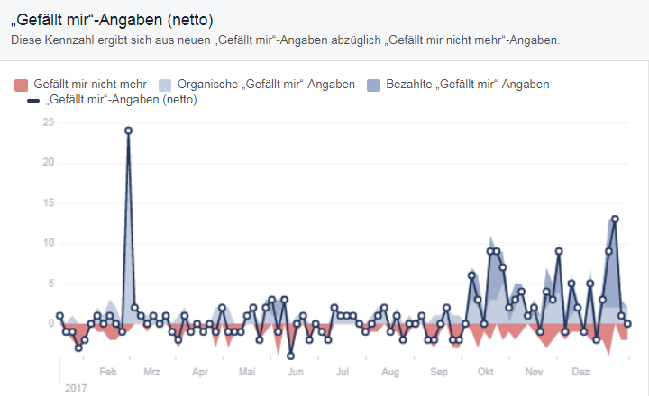
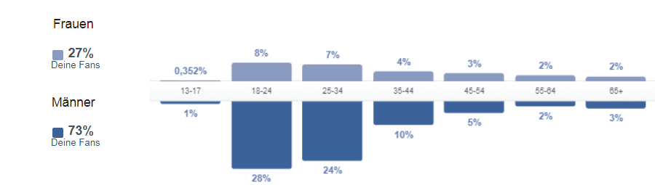
FarmFacts Facebookbeiträge 2017
Entwicklung Seitenabonnenten
(539 mehr als im Vorjahr)
Übersicht Beiträge in Facebook (2017 gesamt)
Anzahl Beiträge | 101
Reichweite Beiträge ges. | 567.943
Impressionen Beiträge ges. | 802.162
Klicks Beiträge ges. | 10.573
Reaktionen, Kommentare, geteilte Inhalte | 1.723
Geschlechteranteil
Reichweiten-Boosts von Seitenbeiträgen:
Kampagnenname | Reichweite | Impressionen | Kosten pro 1000 erreichte Personen | Ausgegebener Betrag | Frequenz | Link-Klicks | CPC | CTR
FarmFacts_NEXTFarming_Innovationspreis Boost_23.11.2017-26.11.2017 | 31.876 | 41.410 | 3,14 € | 100,00 € | 1,30 | 15 | 6,67 € | 0,04%
FarmFacts_NEXTFarming_CropView Boost_27.11.2017-30.11.2017 | 34.683 | 44.171 | 2,88 € | 100,00 € | 1,27 | 32 | 3,13 € | 0,07%
FarmFacts_NEXTFarming_Silvester Boost_Dez | 11.678 | 12.332 | 2,11 € | 24,60 € | 1,06 | - | 0,00 € | 0,00%
FarmFacts_NEXTFarming_Wetterstation Boost_Dez | 86.488 | 119.175 | 3,47 € | 300,00 € | 1,38 | 190 | 1,58 € | 0,16%
FarmFacts_NEXTFarming_Bodenproben Boost_Dez | 42.736 | 48.266 | 3,45 € | 147,29 € | 1,13 | 18 | 8,18 € | 0,04%
FarmFacts_NEXTFarming_Düngeverordnung Boost_Dez | 49.833 | 60.293 | 3,01 € | 150,00 € | 1,21 | 149 | 1,01 € | 0,25%
FarmFacts_NEXTFarming_Weihnachtsaktion Boost_Dez | 66.885 | 79.302 | 3,79 € | 253,67 € | 1,19 | 8 | 31,71 € | 0,01%
Link Ads:
Kampagnenname | Reichweite | Impressionen | Ausgegebener Betrag | Frequenz | Link-Klicks | CTR
FarmFacts_NEXTFarming_Link Ad_Nikolaus_06.12-10.12.2017 | 21147 | 34.566 | 264,36 € | 1,63 | 318 | 0,92%
FarmFacts_NEXTFarming_Link Ad_Weihnachten_19.12-24.12.2017 | 37.505 | 75.408 | 800,00 € | 2,01 | 688 | 0,91%
Stand 31.12.2017

Slide 6
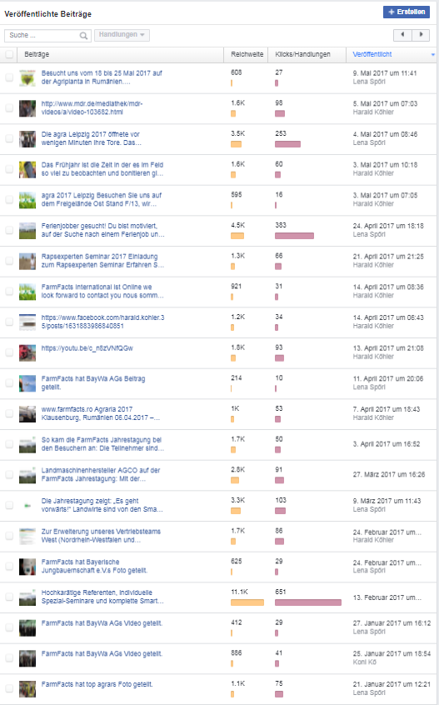
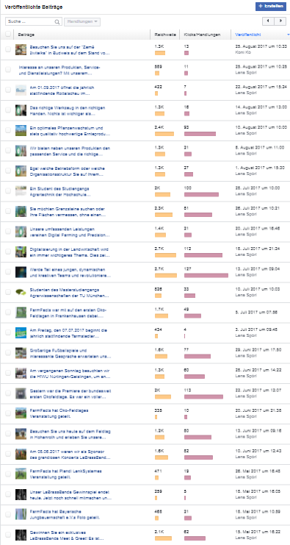
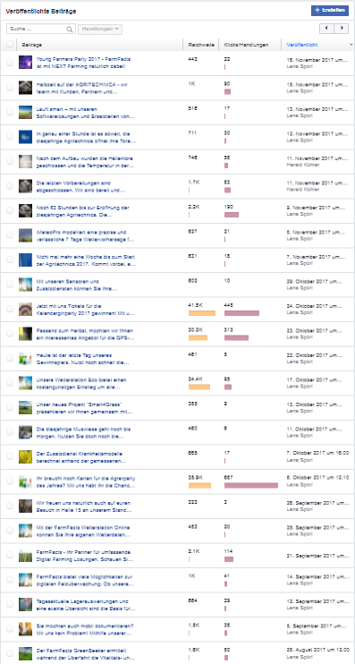
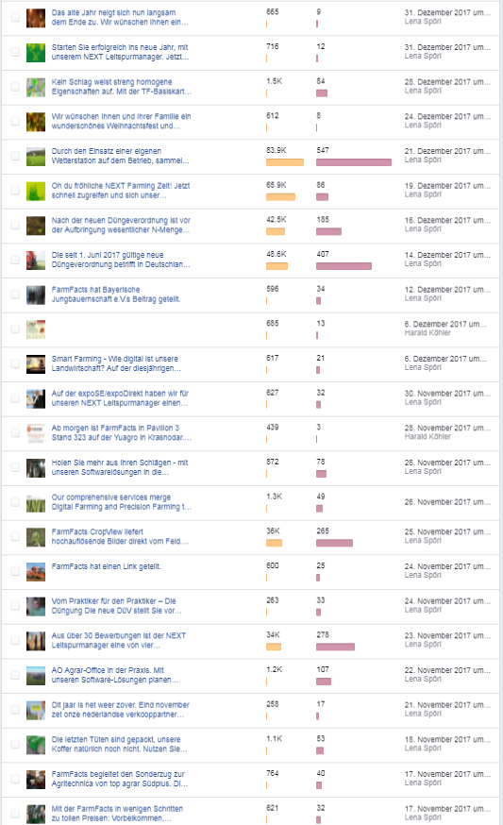
FarmFacts Facebookbeiträge Übersicht 2017
Facebook ist ein wirksamer und zusätzlicher Kanal, um mit dem Kunden zu kommunizieren. Durch die Selektion von Zielgruppen, kann man verschiedene Kundentypen unterschiedlich ansprechen. (Geschlecht, Alter, Herkunft, Interessen etc.)

Slide 7
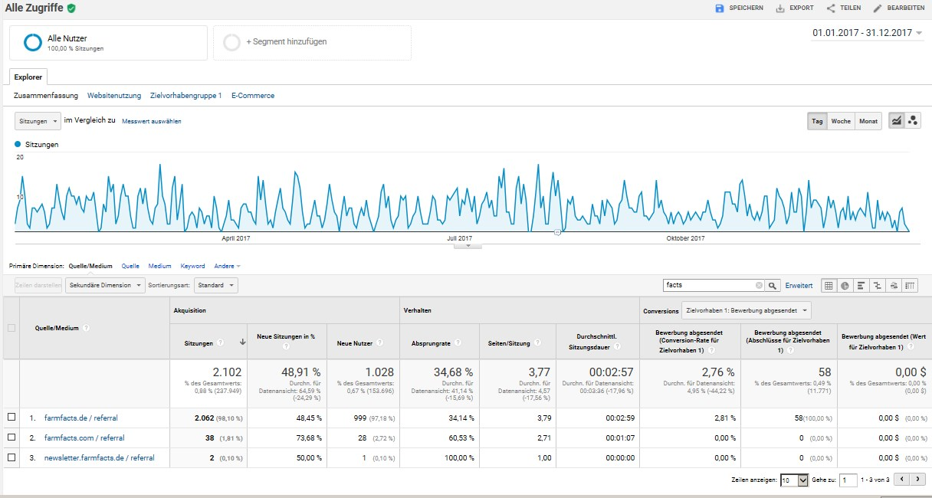
FarmFacts Karriereportal 2017
Zu finden unter: https://www.farmfacts.de/jobs
→Verlinkung von der FarmFacts Seite auf das Karriereportal
Sitzungen | Nutzer | Absprungrate | Seiten/Sitzungen | Sitzungsdauer (Ø) | Conversionrate | Bewerbungen abgesendet
2.102 | 1.028 | 34,68% | 3,77 | 02:57min | 2,76% | 58

Slide 8
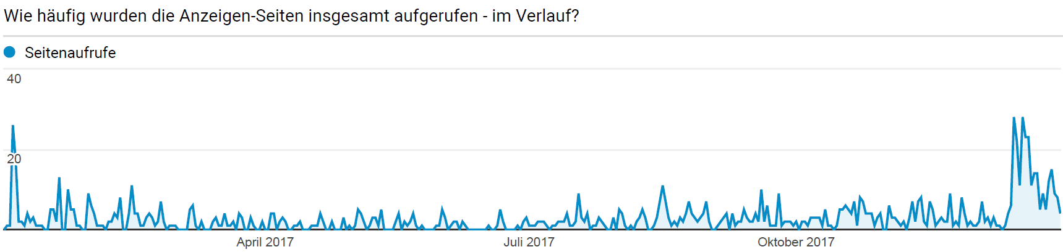
FarmFacts Bewerbungseingang 2017
Karriereportal zu finden unter: https://www.farmfacts.de/jobs
→Verlinkung von der FarmFacts Seite auf das Karriereportal
Am häufigsten aufgerufene Seiten
Seite | Seitenaufrufe | Ausstiege
Software Engineer m/w Java/Java Script | 654 | 391
Ausbildung zum Fachinformatiker für Anwendungsentwicklung | 160 | 80
Gruppenleiter Testmanagement | 144 | 31
Mitarbeiter für die Organisation und Tests der Sprachversionen | 91 | 18
Herkunft der Nutzer | Anteil in %
Direkt | 50,6%
Indeed | 15,5%
Jobs.pnp.de | 4,8%
FarmFacts.de | 4%
Google | 4%
Andere | 21,1%
Herkunftsregion der Nutzer | Seitenaufrufe
Bayern | 557
Ba-Wü | 88
Berlin | 66
NRW | 51
Hessen | 50
Bewerbungsart | Summe | In %
E-Mail | 79 | 29,92%
Online | 176 | 66,67%
Schriftlich | 9 | 3,41%
Gesamt | 264 | 100%

Slide 9
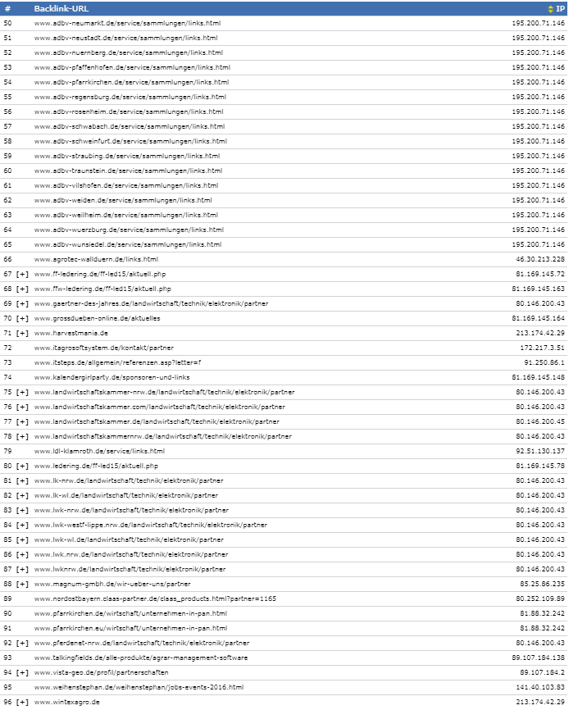
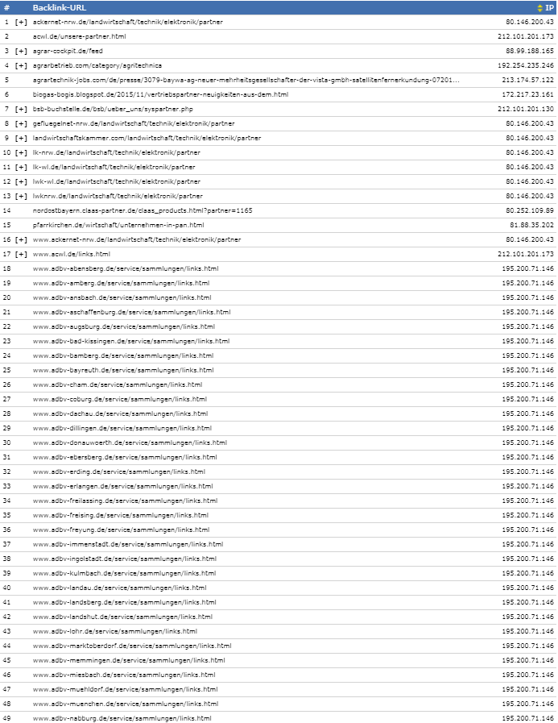
FarmFacts Backlinks 2017
Verlinkung von anderen Seiten auf www.farmfacts.de
Anzahl Backlinks insgesamt | Anzahl Backlinks unterschiedlicher Domains
151 | 96

Slide 10






















FarmFacts Werbung rund um die AT
Werbebanner auf der AT Homepage
Werbebanner für RTA im nationalen und internationalen Bereich

Slide 11
FarmFacts Onlinemarketing in Zusammenarbeit mit der DLG (AT 2017)
Kampagne FarmFacts – Laufzeit 09.10.-12.11.17
Anzahl Ad Impressions | 258.150
Eingesetzte Werbemittel | Ad Bundle
Erreichte User | 66.931
Klicks | 137
Klickrate | 0,05%
Werbeformate | 160x600, 300x250, 728x90
Top Publisher | Landwirt.com, Traktorpool.de, Agrarheute.com, Landtreff.de, Agrartechnik-im-einsatz.de
Kampagne NEXT Farming – Laufzeit 19.10.-12.11.17
Anzahl Ad Impressions | 248.547
Eingesetzte Werbemittel | Ad Bundle
Erreichte User | 51.911
Klicks | 153
Klickrate | 0,06%
Werbeformate | 160x600, 300x250, 728x90, 320x50
Top Publisher | Landwirt.com, Traktorpool.de, Agrarheute.com Agrartechnik-im-einsatz.de, Focus.de

Slide 12
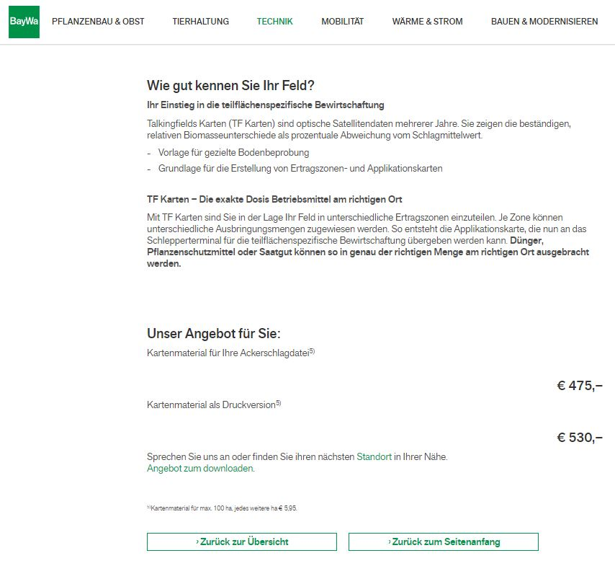
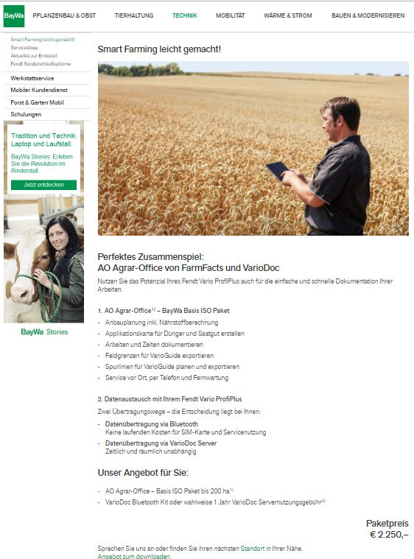
FarmFacts Präsenz auf der baywa.de
Schaltung von TalkingFields Angeboten:
Zu finden unter:
https://www.baywa.de/technik/beratung_service/serviceaktionen/smart_farming_leicht_gemacht/
Schaltung von AO Agrar-Office Angeboten:
Zu finden unter:
https://www.baywa.de/technik/beratung_service/serviceaktionen/smart_farming_leicht_gemacht/

Slide 13
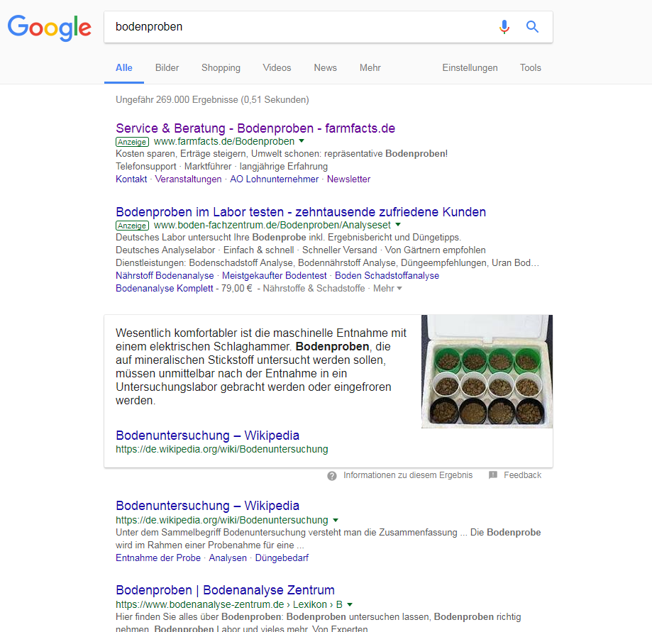
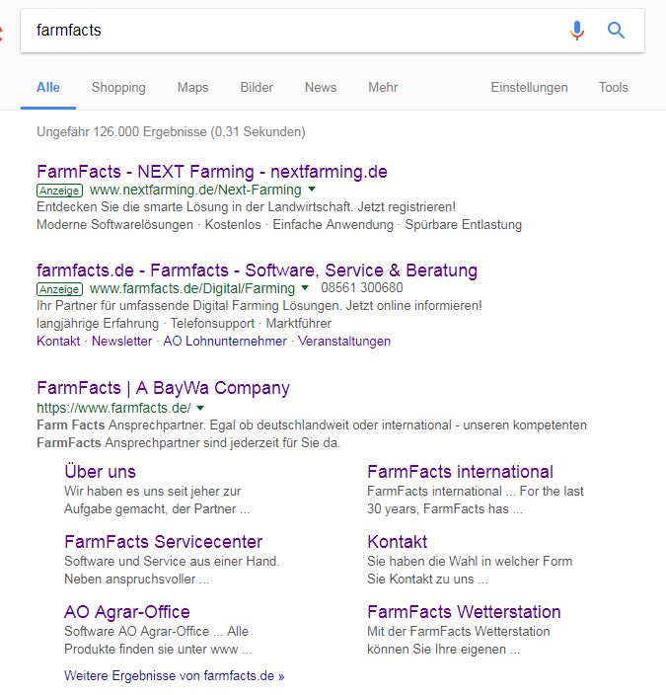
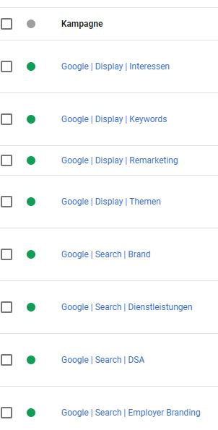
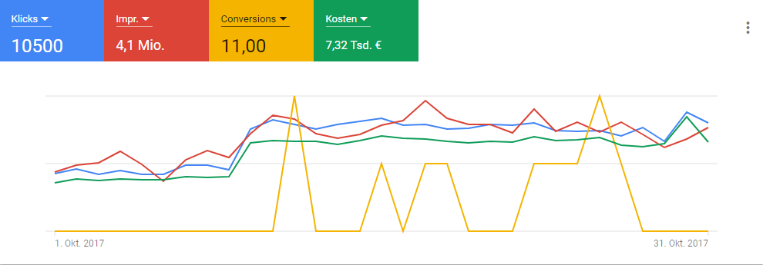
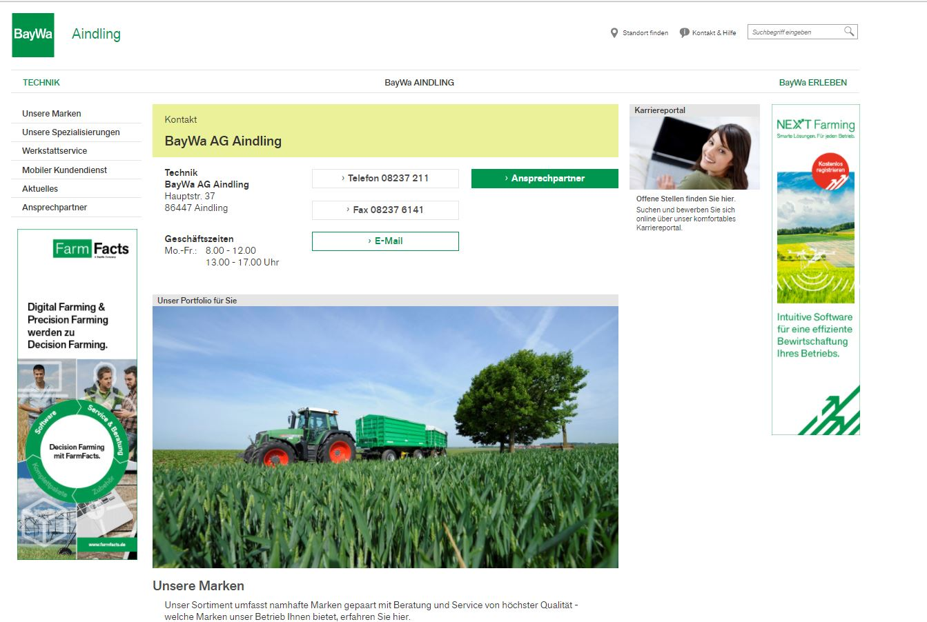
FarmFacts Onlinemarketing
Suchmaschinenwerbung Google
Suchmaschinenwerbung in den Bereichen:
Brand (FarmFacts)
FarmFacts Produkte und Dienstleistungen
(allgemeine und spezielle Bewerbung von FarmFacts Produkten)
Employer Branding
Bannerwerbung im Displaynetzwerk (inkl. Retargeting)
Displaywerbung in den Bereichen:
Ldw. Themen
Relevante Keywords
Relevante Interessen

Slide 14
FarmFacts Mailings 2017
E-Mailing – Schulungseinladungen VT West FJ 2018
Versand | Versendet | Öffnungen | Mob. Leserate | Klicks | Abmeldungen
15.12.2017 um 11:30 Uhr | 615, davon 5 Bounces | einfach: 291 (35,9%) | 33,0% | 17 | 1
Einladung Standparty Agritechnica 2017
Versand | Versendet | Öffnungen | Mob. Leserate | Klicks | Abmeldungen
03.11.2017 um 16:18 Uhr | 169, davon 5 Bounces | einfach: 91 (53,9%) | 16,0% | 45 | 0
Einladung Workshops 2017
Versand | Versendet | Öffnungen | Mob. Leserate | Klicks | Abmeldungen
03.11.2017 um 16:30 Uhr | 617, davon 2 Bounces | einfach: 204 (33,3%) | 39,0% | 14 | 1
AO Upgrade Mailings
Versand | Versendet | Öffnungen | Mob. Leserate | Klicks | Abmeldungen
27.10.2017 um 15:00 Uhr | 2.385, 182 Bounces | einfach: 680 (30,9%) | 29,4% | 214 | 4
Bodenproben Mailings für VT West
Versand | Versendet | Öffnungen | Mob. Leserate | Klicks | Abmeldungen
08.08.2017 um 10:45 Uhr | 1.641, davon 49 Bounces | einfach: 282 (17,7%) | 38,0% | 22 | 1

